Slide 1

Министерство Науки и высшего образования Российской Федерации
Федеральное государственное бюджетное образовательное учреждение высшего образования
«ГОСУДАРСТВЕННЫЙ УНИВЕРСИТЕТ УПРАВЛЕНИЯ»
Институт информационных систем
Кафедра информационных систем
Презентация по проектной работе
Тема проектной работы: Разработка приложения для инвентаризации на базе QR-кодов
Куратор проекта : Белоусова М. Н.
Подготовили студенты группы ПИ 3-1:
Беляев А. Д.
Нестеров Ф. О.

Slide 2


О чем проект?
Проект будет посвящен исследованию динамики киберпреступности в контексте актуальной экономической обстановки. Основное внимание будет уделено анализу того, как изменения в экономических условиях — такие как экономические кризисы, рост безработицы и изменения в законодательстве — влияют на уровень и характер киберпреступной активности. Исследование будет включать сбор и анализ статистических данных, выявление закономерностей и трендов, а также оценку взаимосвязей между экономическими показателями и киберпреступлениями. Результаты проекта помогут лучше понять текущие угрозы и выработать эффективные меры по противодействию киберпреступности.

Slide 3

Для кого проект?
Данная статья может быть предназначена для широкой аудитории, включая простых читателей и специалистов в области кибербезопасности, а также для работающих в сфере информационной безопасности и специализированных структурах по борьбе с киберпреступностью. Кроме того, материалы могут быть полезны для студентов, изучающие информационную безопасность. Также, статья будет интересна менеджерам и руководителям бизнеса, стремящимся понять риски киберпреступности в условиях экономических изменений.

Slide 4
Статья

Slide 5
Что сделано по проекту на данный момент

Slide 6


Результаты проведенной экспертизы
Необходимо было структурировать более конкретный план коммуникаций, описать его и добавить больше информации.
Указать программное обеспечение и технические средства, с помощью которых выполнялся проект, то есть: 1) написание статейных черновиков, 2) редактирование материала, 3)конференции с куратором проекта и общение между участниками команды

Slide 7
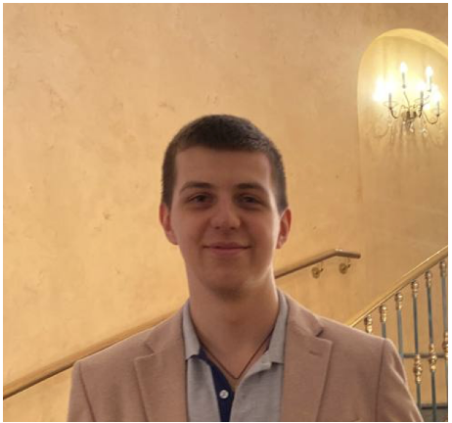
Состав команды
фото
Беляев Антон Дмитриевич
Нестеров Филипп Олегович
Написание статьи
Редактирование статьи

Slide 8

Дальнейшие шаги по проекту
Данная вак статья будет выпущена в журнале: «Сибирский институт управления – филиал ФГБОУ ВО «Российская академия народного хозяйства и государственной службы при Президенте Российской Федерации»

